Slide 1

자바빈(JavaBean)

Slide 2
이 장에서 다룰 내용
1
자바빈의 개요
2
JSP에서 자바빈 사용하기
3
자바빈을 이용한 회원가입 폼 작성

Slide 3
자바빈의 개요
자바빈의 개요
  자바로 작성되어진 컴폰너트를 의미
  JSP페이지의 내용중 로직에 해당하는 부분을 별도의 자바 코드로 작성한 것을 말함
자바빈을 사용하는 이유
  디자인 부분과 로직 부분을 분리하기 위함
  JSP 페이지의 디자인 부분과 로직 부분을 나눔으로써 복잡한 JSP 코드들을 줄이고, 프로그램의 재사용성을 증가시킴

Slide 4
자바빈의 개요
자바빈의 설계 규약
  멤버 변수마다 별도의 get/set 메소드가 존재해야 한다.
  get 메소드는 파라미터가 존재하지 않아야 한다.
  set 메소드는 반드시 하나 이상의 파라미터가 존재해야 한다.
  빈즈 컴포넌트의 속성은 반드시 읽기 또는 쓰기가 가능해야 한다. 단, 읽기 전용인 경우
  메소드만 정의할 수 있다.
  생성자는 파라미터가 존재하지 않아야 한다.
  멤버 변수의 접근 제어자는 private이고, 각 set/get 메소드의 접근 제어자는 public으로 정의되어야 하며 클래스의 접근 제어자는 public으로 정의한다.

Slide 5
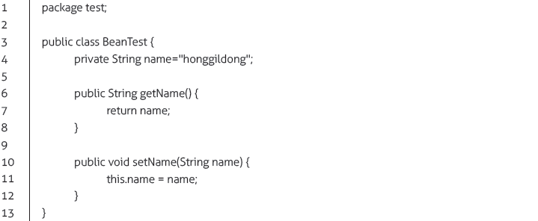
자바빈의 개요
자바빈의 기본 예제
  BeanTest.java (교재 181p 참조)

Slide 6
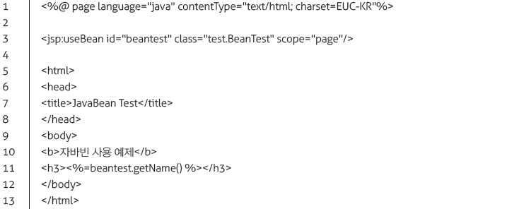
자바빈의 개요
자바빈의 기본 예제
  BeanTest.jsp (교재 182p 참조)

Slide 7
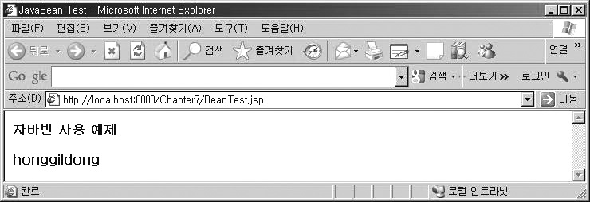
자바빈의 개요
  실행 결과

Slide 8
JSP에서 자바빈 사용하기
<jsp:useBean/> 태그
  자바빈 객체를 생성하기 위한 태그
    id - 자바빈 객체의 변수명
    class – 클래스명. 클래스가 패키지 안에 작성되어 있다면 패키지 경로까지 적어
    주어야 한다.
    scope - 사용 범위. request, page, session, application 네 종류가 있으며
    기본 값은 page이다.
<jsp:setProperty/> 태그
  자바빈 클래스의 속성 값을 설정하기 위한 태그
  <jsp:setProperty name=”beantest” property=”name”
  value=”BeanTest!”/>

Slide 9
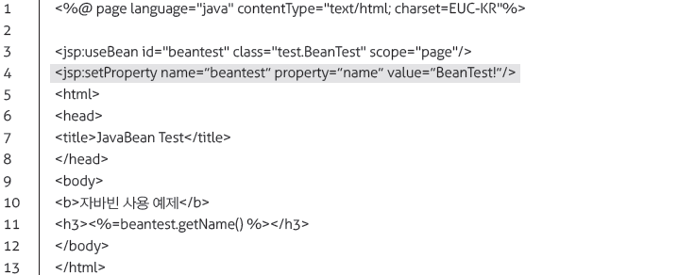
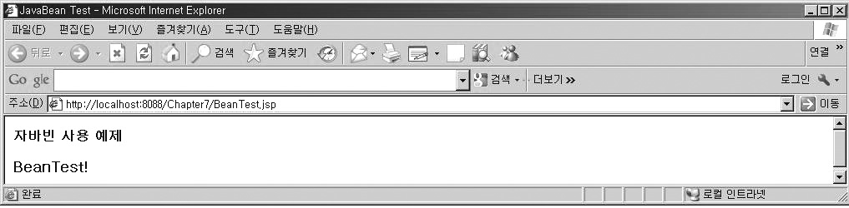
JSP에서 자바빈 사용하기
  예제 (BeanTest.jsp 수정)

Slide 10

JSP에서 자바빈 사용하기
  앞 예제에서 태그는 객체에 있는 다음의 코드를 실행하는 것이다.
    (같은 의미)
  클라이언트에서 전송되어 오는 파라미터 값을 속성 값으로 할당할 경우 value 대신 param을 이용

Slide 11
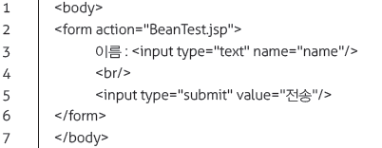
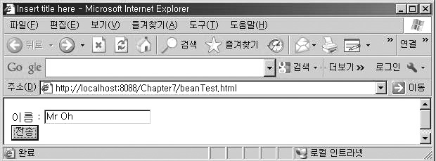
JSP에서 자바빈 사용하기
    예제 - beanTest.html (교재 185p 참조)

Slide 12
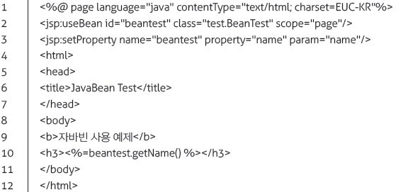
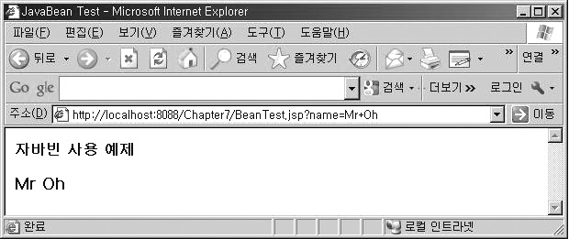
JSP에서 자바빈 사용하기
    예제 - BeanTest.jsp (교재 185p 참조)

Slide 13
JSP에서 자바빈 사용하기
  클라이언트에서 전송되어 오는 파라미터 이름이 빈 객체의 속성명과 모두 같다면 다음과 같이 한번에 할당할 속성명을 지정할 수 있다.
<jsp:getProperty/> 태그
  자바빈 클래스의 속성 값을 가져오기 위한 태그

Slide 14
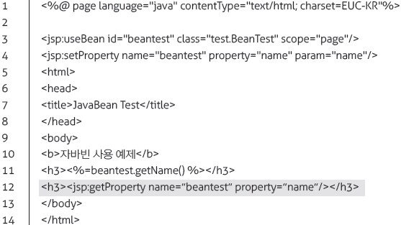
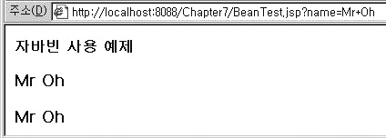

JSP에서 자바빈 사용하기
  예제
    자바빈 객체에 있는 아래 메소드를 실행

Slide 15
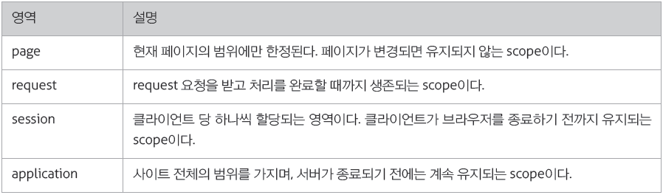
JSP에서 자바빈 사용하기
자바빈의 영역
  자바빈의 영역(Scope)은 page, request, session, application 이렇게 4가지로 나누어지며, scope를 지정하지 않을 경우 기본값은 page가 된다.

Slide 16
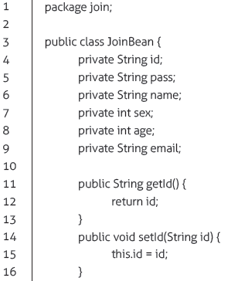
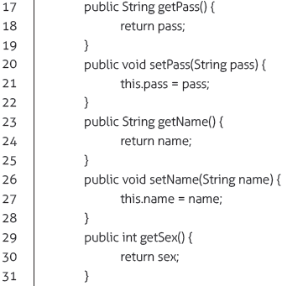
JSP에서 자바빈 사용하기
자바빈을 이용한 회원가입 폼 작성
  자바빈 작성
    JoinBean.java (교재 188p)

Slide 17
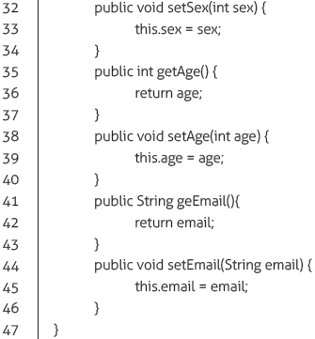
JSP에서 자바빈 사용하기

Slide 18
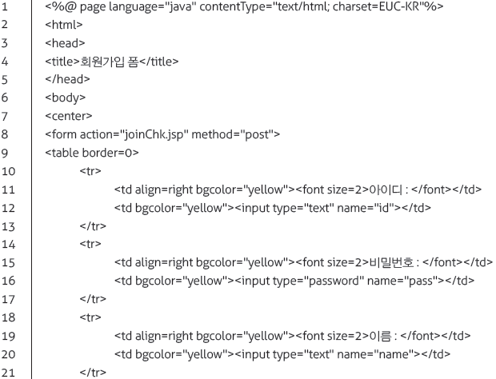
JSP에서 자바빈 사용하기
  입력 폼 페이지 작성
    joinForm.jsp (교재 190p)

Slide 19
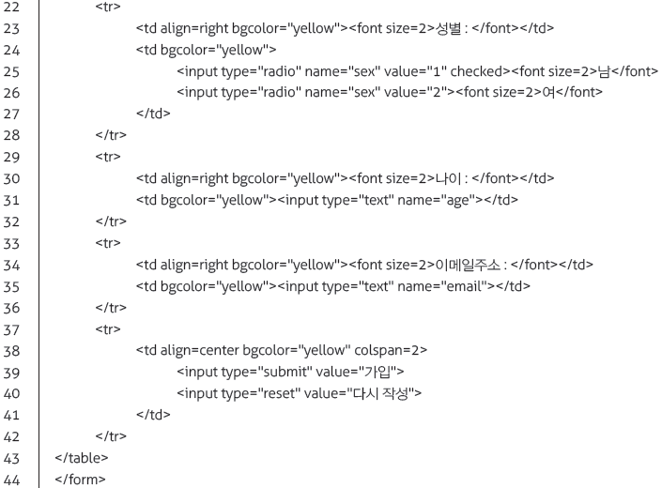

JSP에서 자바빈 사용하기

Slide 20
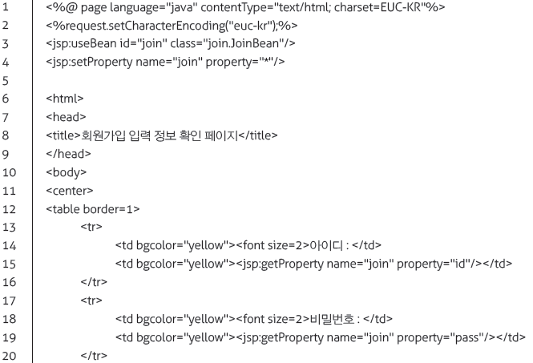
JSP에서 자바빈 사용하기
  입력 정보 확인 페이지 작성
    joinChk.jsp (교재 191p)

Slide 21
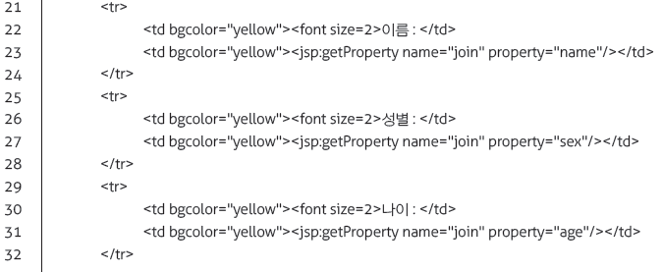
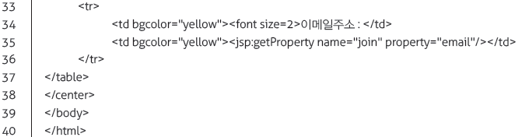
JSP에서 자바빈 사용하기

Slide 22
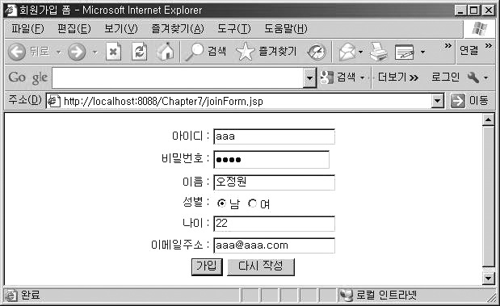
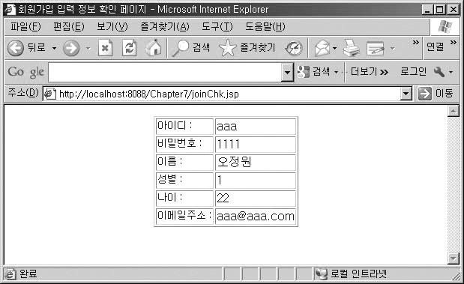
JSP에서 자바빈 사용하기
  실행 결과

Slide 23


